Slide 1
Contributhon - Openstack

Slide 2
Openstack은 웹 REST API로 구성
Token or Public key
인스턴스 생성 시 어떤 API를 거쳐서 생성될까?

Slide 3
Nova
서버 리소스(인스턴스, VM) 를 제어하는 컴포넌트
서버 리소스는 타입(flavor)과 이미지로 구성
Keystone
인증을 통해 서버 내의 자원에 대한 권한을 관리

Slide 4

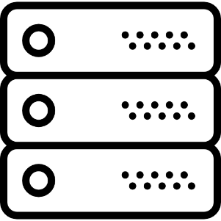
VM 생성 절차
ID,PW
Req POST
Keystone
2. Resp 201
Token
3. Req GET 유효성 검사(이미지)
4. Resp 200
5. Req POST
UUID
6. Req 202
7. VM 생성(비동기)

Slide 5
Token 발급
http://{identity}/v3/auth/tokens
{
"auth": {
"identity": {
"methods": ["password"],
"password": {
"user": {
"name": "admin",
"domain": {
"id": "default" },
"password": "secret"
}
}
}
}
}

Slide 6
Thank you

